Slide 1
Msi 1 3e étape Lumière ========================= Expérience 77 Réflexion
Émile Dion, Mikael Labbé,
Anthony jacque

Slide 2
Observation
Nos meilleur téléscope on des miroir concave.

Slide 3
Interrogation
Comment fonctionne un télescope à réflexion? Avec des miroirs

Slide 4
Hypotèse
Avec des miroirs

Slide 5
Matéreil
Boite a rayon
Peigne
Miroir concave
Miroir plat

Slide 6
Manipulation
Prends une boite à rayon et branche-la
Place un peigne et essaie d’avoir des rayons parallèle.
Fais rebondir les rayons lumineux sur un miroir concave
Là où les rayons se réunissent, place un miroir plan en dirigeant les rayons vers la sortie.

Slide 7
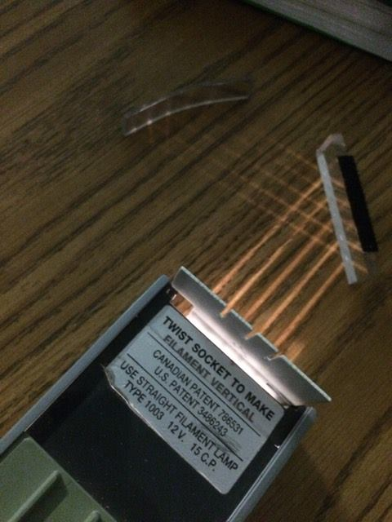
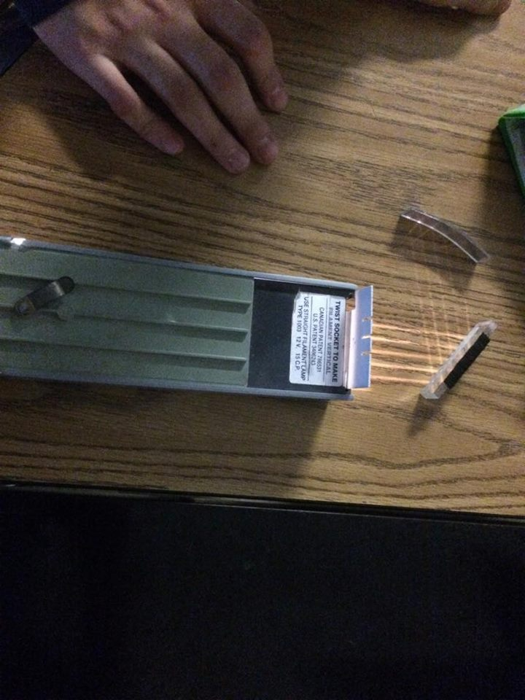
Schéma
Résultats:

Slide 8
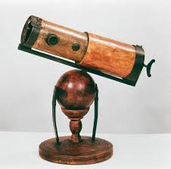
Analyse
1-Trouve une photo d’un télescope a réflexion:
2-Quel autre nom lui donne-t-on?
Télescope à réflexion
3-A qui doit-on ce modèle?
Newton
4-Comment se nomme la lentille ou on place son œil?
auculaire

Slide 9
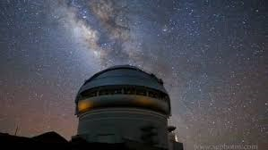
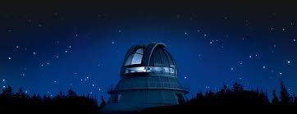
Analyse 2
5-Comment se nomme la lentille la plus loin de l’œil?
L’objectif
6-Trouve une image de télescope d’Hawai:
7-Trouve une image du télescope de Lac-Mégantic:
8-Qu’est-ce que la réflexion?
De la lumière qui reflète sur des miroirs

